Slide 1
おすすめ服
為せば成る

Slide 2
기획 의도와 배경
프로젝트 소개
사용 기술
서비스 흐름도
기대 효과
Notes:
개발 일정을 포함시킬 지

Slide 3
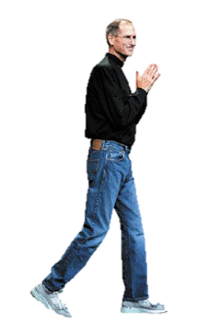
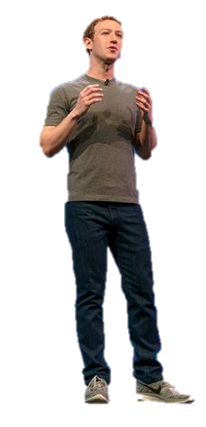
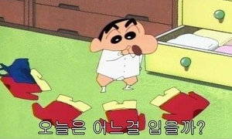
01
기획 배경
스티브 잡스
마크 주커버그
매번 검정 터틀넥을 입음
매번 회색 티셔츠만 입음
옷을 고르는 시간과
에너지를 제품을 만드는 데에 쓰고 싶다.
Notes:
스티브 잡스와 마크 주커버그의 예시를 들며, 기획 배경의 서두를 던짐.
추가적으로, 사람의 인상은 3초에 결정된다는 말은 인용.

Slide 4


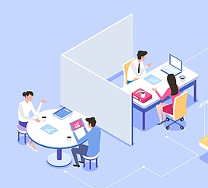
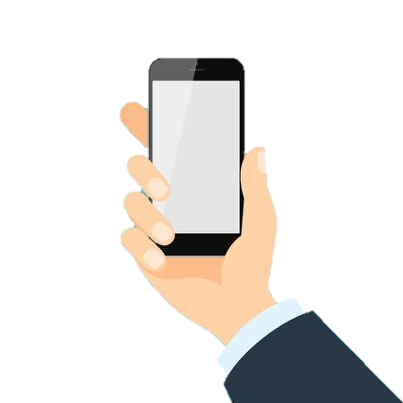

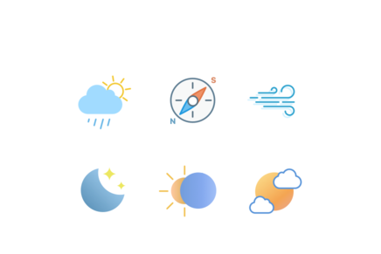

01
기획 배경
내일 뭐입지?
Notes:
미리 저장된 코디 정보를 바탕으로, ‘온도’ ‘날씨’ ‘상황(외출,등교,파티 등)’에 따라서 코디를 추천해 주는 앱을 만들겠다는 형식으로 대본 준비.

Slide 5
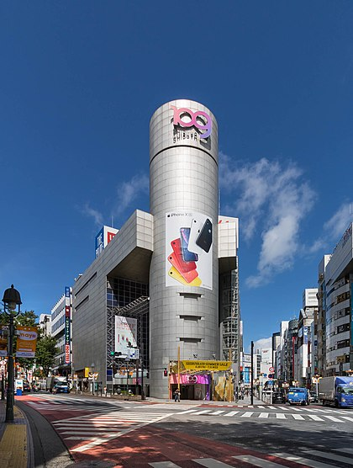
02
프로젝트 소개
시부야 109
시부야 109
시부야 109의 카리스마 점원
추천한 옷이 일본 전역에 유행
사용자간 코디를 추천받는
커뮤니티 서비스와
의류 오픈마켓 서비스를 제공

Slide 6







03
사용 기술
WEB
Front-End
APP
WEB
Back-End
Deep-Learnig
DB
SERVER
Notes:
웹 프론트 엔드부분
Bootstrap 에서 React 로 변경.

Slide 7
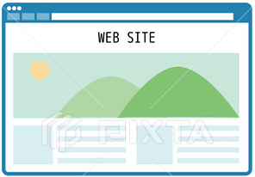




04
서비스 흐름도
6
4
5
DB
1
사용자
2
3
딥러닝 프로세스
Notes:
1번. 사용자가 자신의 옷을 등록한다. 또한, 저장된 코디와 폰에서의 날씨 등의 상황정보를 기반으로 그 날에 맞는 코디를 추천한다.
2번. 폰에서 촬영된 이미지가 우선, 의복의 윤곽선을 따라 수정된다. 그리고, 그렇게 수정된 이미지는 딥러닝 프로세스에 의해 ‘분류값’와 ‘색상값’을 추출한다.
3번. 2번에서 추출된 값과 수정된 이미지를 서버에 저장한다.
또한, 서버에 등록되어 있는 판매 정보 역시 분석하여 역으로 사용자에게 보내 줄 수 있도록 한다.
4번. 웹 커뮤니티 게시판에서 인기 게시물을 위주로 분석하는 과정을 거친다.
이런 분석과정을 통해서 현재 인기있는 코디를 사용자에게 추천할 수 있도록 한다.
5번. 웹 커뮤니티 게시판과 판매 중개 게시판의 정보를 DB에 저장한다.
6번. 사용자(일반회원 혹은 판매회원)는 웹에서 자신이 입은 코디를 문의하여 다른 사용자들에게 추천받을 수 있다. 또한, 판매회원의 경우엔 상품을 판매할 수 있도록 한다.

Slide 8
05
기대 효과
1
2
3
외출 준비 시간을
줄여 줄 수 있다.
개인과 상황에 적절한 의상을
입을 수 있게 된다.
의류 판매자들의 판매증대에
조력할 수 있다.

Slide 9
06
Q&A
Q&A

Slide 10
감사합니다

